Slide 1
PENGANTAR TEKNOLOGI INFORMASI

Slide 2
OLEH KELOMPOK 1 :
ILHAM AKBAR PRADANA
MUHAMMAD RAFLI AULIA ROJANI LUTFI
MOHAMMAD NUR HOLIS
ENDIN RAHMANDA PUTRI

Slide 3
APA ITU TEKNOLOGI INFORMASI?

Slide 4

Teknologi Informasi merupakan istilah umum untuk teknologi apapun yang membantu
manusia dalam hal : membuat, mengubah, menyimpan, mengkomunikasikan, dan menyebarkan informasi.
Haag dan Keen (1996): Teknologi informasi adalah seperangkat alat yang membantu anda bekerja dengan informasi dan melakukan tugas-tugas yang berhubungan dengan pemrosesan informasi
Williams dan Sawyer (2003): Teknologi informasi adalah teknologi yang menggabungkan
komputasi (komputer) dengan jalur komunikasi kecepatan tinggi yang membawa data, suara,
dan video.
Martin (1999): Teknologi informasi merupakan teknologi yang tidak hanya pada teknologi
komputer (perangkat keras dan perangkat lunak) yang akan digunakan untuk memroses
dan menyimpan informasi, melainkan mencakup teknologi komunikasi untuk mengirim
atau menyebarluaskan informasi.

Slide 5
PERANAN DAN MANFAAT
TEKNOLOGI INFORMASI
BIDANG PENDIDIKAN
BIDANG KESEHATAN
Ujian Nasional yang tadinya
menggunakan kertas sekarang
menggunakan komputer yang dapat
menghemat waktu dan biaya. Siswa
dapat belajar secara online, banyak
media belajar online yang dapat
digunakan kapan saja dan dimana saja.
Dapat berkonsultasi secara online kepada dokter resmi melalui aplikasi seperti Halodokter
BIDANG PEMERINTAHAN
BIDANG EKONOMI
Pembuatan NPWP dapat dilakukan secara online.
Pembayaran pajak
melalui e-commerce di Jawa Barat.
Penilangan online di Surabaya.
Jual beli online via marketplace ataupun toko online, adanya
ojek online dan pembayaran
via online.

Slide 6
KOMPONEN UTAMA SISTEM TEKNOLOGI INFORMASI

Slide 7
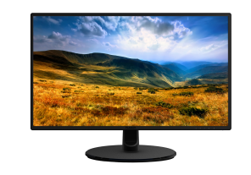
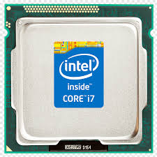
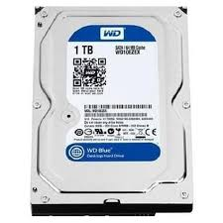
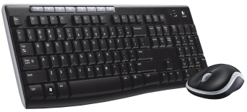
Perangkat Keras (Hardware)
Merupakan perangkat fisik komputer. Hardware dibagi empat yaitu :
Input Device
Output Device
Processing Device
Storage
Merupakan perangkat yang digunakan untuk
memasukan data.
Contoh: Keyboard,
mouse, microphone,
dan kamera
Digunakan untuk
menyajikan atau
menampilkan data. Contoh: Monitor,
proyektor, speaker, dan lainnya
Biasa disebut dengan CPU (Central Processing Unit). Pusat atau otaknya
komputer.
Perangkat yang digunakan untuk menyimpan data.
Contohnya : Harddisk dan flashdisk.

Slide 8
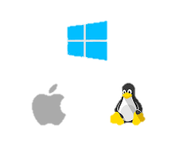



2. Perangkat Lunak (Software)
Merupakan program komputer yang dibuat dengan script-script bahasa
pemrograman tertentu. Software dibagi ke dalam 4 bagian yaitu :
Sistem Operasi
Aplikasi
Bahasa Pemrograman
Bahasa Query
Berfungsi untuk
mengatur sistem kerja semua hardware dan
software yang ada
pada komputer.
Contoh: Windows,
MacOs, Linux,
dan lainnya.
Software yang
digunakan untuk
mengerjakan tugas tertentu.
Contoh:
Microsoft Office
Word.
Intruksi-intruksi yang
berupa kode program yang
digunakan untuk membuat
software aplikasi
Contoh bahasa pemrograman
adalah
Digunakan untuk
mengolah data pada
sebuah aplikasi.
Contohnya SQL

Slide 9
3. Perangkat Otak (Brainware)
Braiware merupakan pengguna computer atau dapat dikatakan orang yang mengendalikan dan mengawasi perangkat lainnya,
Contohnya yaitu: programmer, system analyst,
administrator database, dan lainnya.

Slide 10
KLASIFIKASI
TEKNOLOGI INFORMASI

Slide 11
Klasifikasi Teknologi Informasi
Berdasarkan Data yang diolah
Komputer Analog
Komputer Digital
Komputer Hybrid
Komputer jenis ini menganalisa dan
melakukan penghitungan secara
analog. Digunakan untuk
melakukan analisa data yang
Bersifat kontinyu, dengan tipe data berupa besaran fisik dan juga
angka secara kuantitatif.
Contoh: Voltmeter, thermometer
Pengukur gelombang suara,
barometer, dll
Komputer digital mampu bekerja dengan berbagai macam
pemrograman algoritma dan juga secara aritmatik, sehingga
mampu untuk menampilkan
hasilnya dalam bentuk angka
yang jelas.
Jenis komputer digital banyak
digunakan pada aplikasi bisnis
dan juga aplikasi teknik.
Contoh: PC, kalkulator, timbangan berat badan digital, ibm pc3, dll.
Komputer hybrid adalah
gabungan dari komputer digital
dan analog. Komputer hybrid
mampu bekerja secara kualitatif
dan kuantitatif.
Contoh: Banyak digunakan pada komputer di rumah sakit
Penggunaan pada mesin- mesin
robot pabrik.

Slide 12
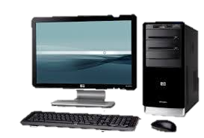
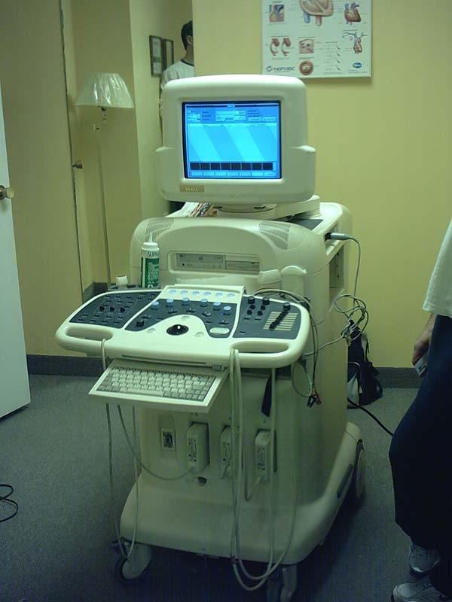
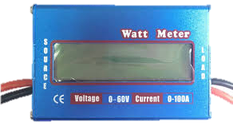
Klasifikasi Teknologi Informasi
Berdasarkan Data yang diolah
Komputer Analog
Komputer Digital
Komputer Hybrid
.

Slide 13
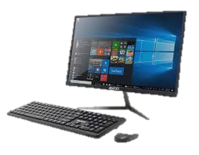
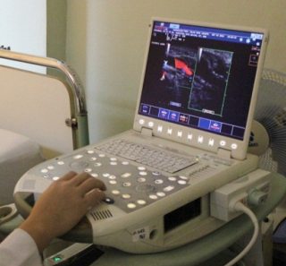

Klasifikasi Teknologi Informasi
Berdasarkan Fungsi Sistem
Embedded
General
Dedicated
Komputer yang dibuat untuk
keperluan secara umum dan
digunakan setiap hari,
Sehingga komputer tersebut
dapat digunakan
Untuk mengerjakan
berbagai macam
Pekerjaan sesuai
dengan kemampuan
Dan usernya.
Sistem teknologi yang melekat pada produk lain. Misalnya
sistem VCR (Video Casette
Recorder) memiliki sistem
teknologi informasi yang
memungkinkan pemakai dapat merekam tayangan televisi
Komputer yang digunakan untuk
menangani satu jenis masalah
khusus. Biasanya telah diisikan suatu program komputer khususyang digunakan sebagai
pengontrol proses-proses
tertentu pada mesin pabrik,
kepentingan militer atau
pemeriksaan kesehatan.

Slide 14
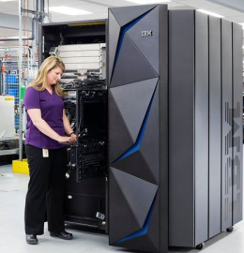
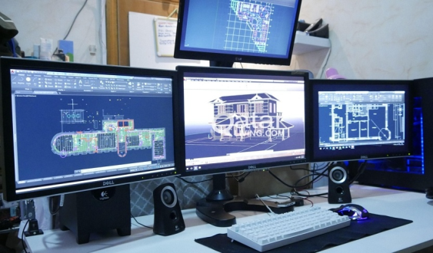
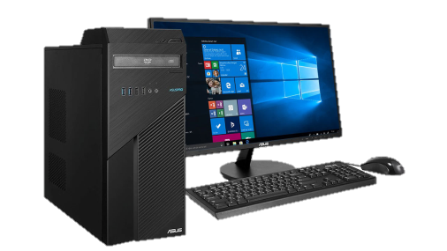
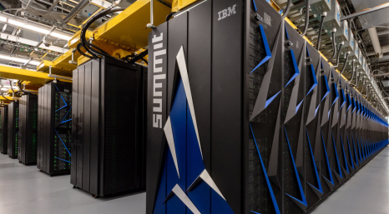
Klasifikasi Teknologi Informasi
Berdasarkan Ukuran/ Size
Mainframe
Superkomputer
Mikro Komputer
Jenis komputer ini
digunakan pada
perusahaan skala
besar untuk menangani
pemrosesan data
dengan volume yang
besar. Contoh jenis
komputer ini yaitu IBM
S/390 Paralel Enterprise Server.
Workstation
Jenis komputer ini memiliki kecepatan proses paling cepat. Biasanya komputer ini digunakan untuk menangani aplikasi yang melibatkan perhitungan yang kompleks
Komputer mikro adalah komputer personal (PC) yang merupakan koneksi antara CPU dengan memori dan perangkat antarmuka Input-Output. Komputer mikro ini adalah komputer yang biasa kita gunakan sehari-hari.
Komputer ini memanfaatkan
jaringan untuk menghubungkan komputer tersebut dengan
komputer lain atau komputer
tersebut dengan server.
Workstation tidak dapat
menjalankan tugas pemrosesankarena seluruhnya dilakukan
oleh server

Slide 15
Terima Kasih !!

